Slide 1


ДЕПАРТАМЕНТ ОБРАЗОВАНИЯ И НАУКИ ГОРОДА МОСКВЫ
ГОСУДАРСТВЕННОЕ АВТОНОМНОЕ ПРОФЕССИОНАЛЬНОЕ ОБРАЗОВАТЕЛЬНОЕ УЧРЕЖДЕНИЕ Г. МОСКВЫ
«КОЛЛЕДЖ ПРЕДПРИНИМАТЕЛЬСТВА №11»
ЦЕНТР ИНФОРМАЦИОННО-КОММУНИКАЦИОННЫХ ТЕХНОЛОГИЙ
ДИПЛОМНАЯ РАБОТА
Разработка сайта гостиницы «Алазея»
по специальности 10.02.05 Информационная безопасность автоматизированных систем
Выполнил:
студент группы ИСиП-35
Попов Евгений Пантелеймонович
Научный руководитель:
преподаватель Центра ИКТ
Куплинова Елена Дмитриевна
Москва, 2023 г.

Slide 2
Актуальность
Актуальность заключается в том, что с помощью сайта гостиницы могут рассказать и показать какие услуги они предоставляют. В то же время потребитель может получить желаемую информацию, когда ему захочется.
Сайт помогает создать имидж гостиницы, чем информативнее сайт, тем проще им пользоваться, тем больше людей узнают что-либо об интересующей их гостинице.

Slide 3
Проблема
Низкая эффективность взаимодействия с клиентами в отсутствии оптимального веб-ресурса.
Отсутствие модуля бронирования на официальном сайте гостиницы.

Slide 4
Цель:
Задачи:
Создание удобного и функционального интернет-ресурса.
Проанализировать деятельность гостиницы
Провести анализ требований к web-сайту
Разработать проект дизайна
Выбрать инструменты для разработки
Разработать web-сайт
Протестировать web-сайт
Ввести в эксплуатацию проверить актуальность приведенных правил техники безопасности.

Slide 5
Анализ требований к веб-сайту
Сайт будет разработан на платформе Visual Studio Code
Дизайн сайта должен быть выполнен на языке HTML, CSS
Интерфейс должен быть интуитивно понятен
Навигация по сайту должна быть максимально простой
Правильное размещение информации
Дизайн сайта должен выглядит вполне грамотным и стильным
Авторизация для пользователя и администратора

Slide 6
Разработка Web-сайта
Разработка дизайн-макетов страниц сайта
Верстка веб-страниц сайта на основе разработанных дизайн-макетов
Верстка веб-страниц сайта на основе представленных заказчиком дизайн-макетов.
Обновление сайта, наполнение новыми материалами, полезными для посетителей
Реализовать базу данных
Наполнение сайта графическим материалом
Наполнение сайта текстовым материалом
Размещение сайта и всех сопутствующих информационных материалов на веб-сервере

Slide 7





Выбор инструментов для разработки
Редактор исходного кода
База данных, в котором хранятся данные пользователей
Язык разметки документов для просмотра веб-страниц в браузере
Сценарий, код, скрипт, который обрабатывается браузером после загрузки кода/страницы (сайта)
Графический редактор сайтов и приложений

Slide 8
Структура сайта
Алазея
Номера
Услуги
Контакты
О нас
Описание категорий
Описание доп. услуг
Адрес
История гостиницы
Фотографии номеров
Цены и условия использования
Данные
Команда сотрудников
Цены и условия бронирования
Форма обратной связи

Slide 9
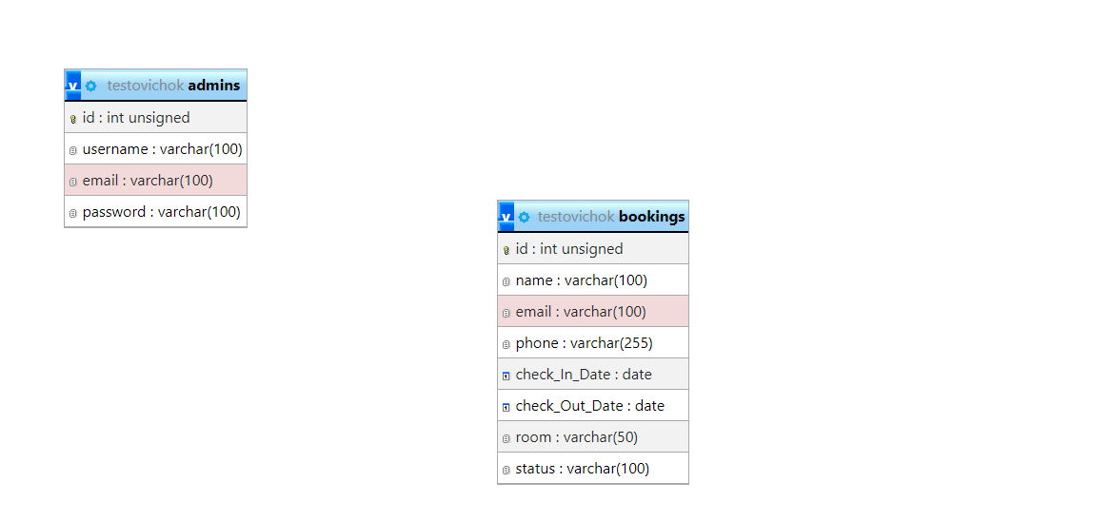
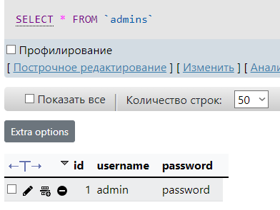
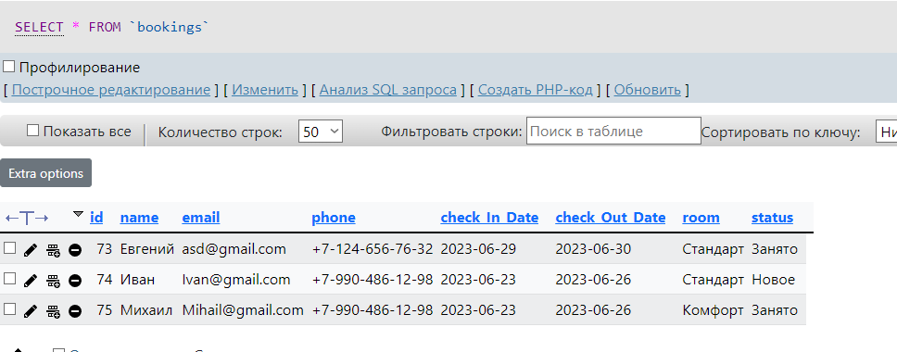
База данных

Slide 10
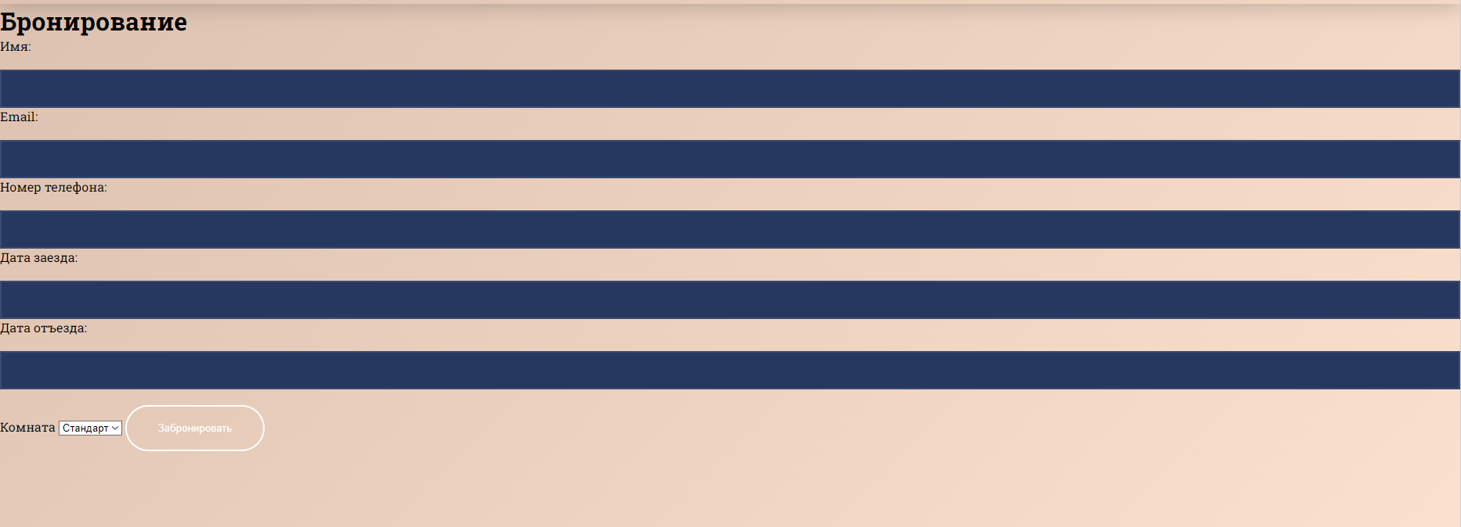
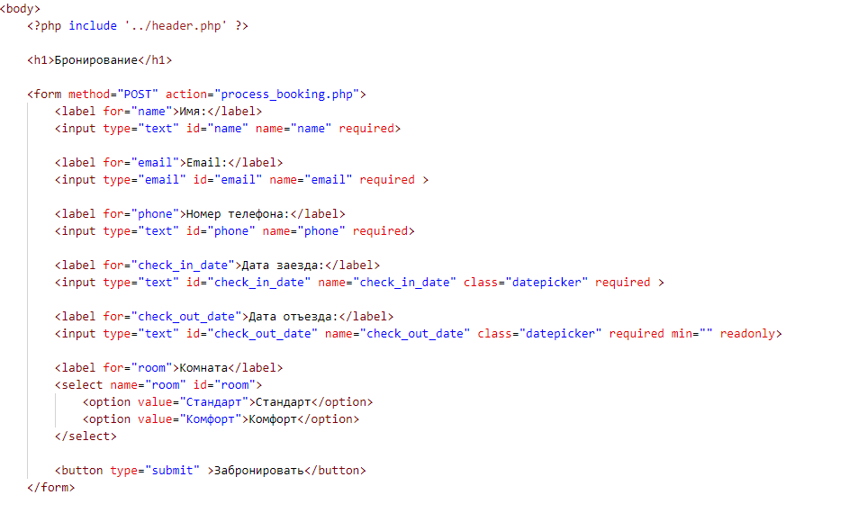
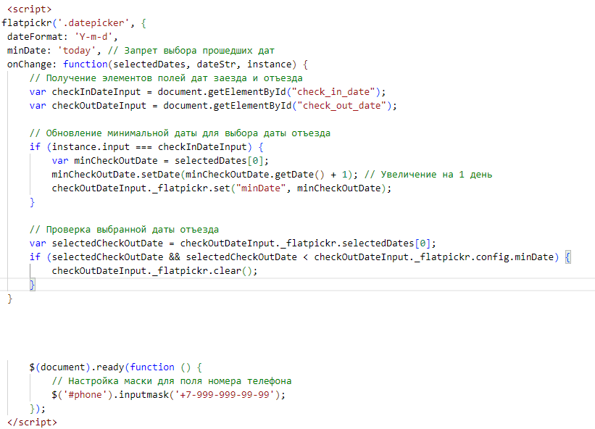
База данных

Slide 11
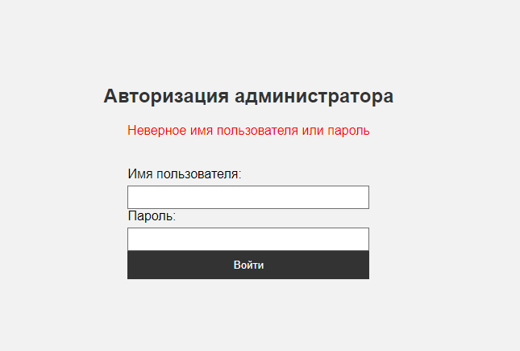
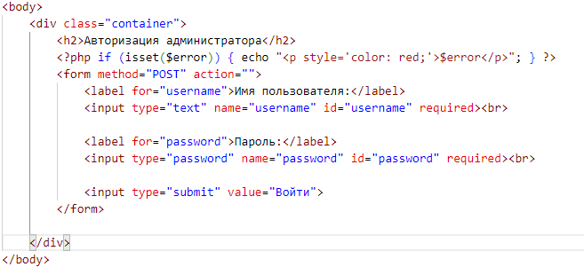
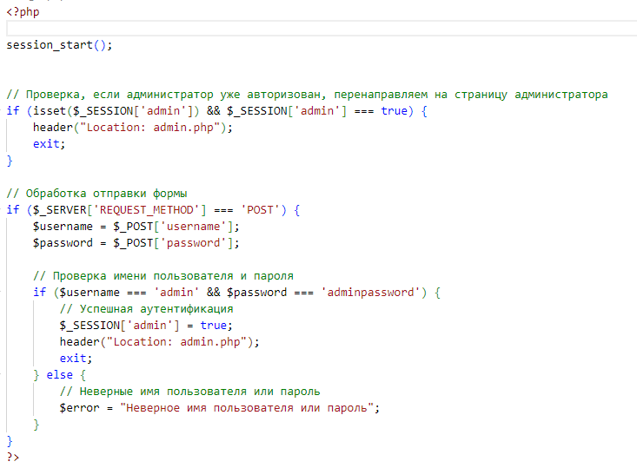
База данных

Slide 12
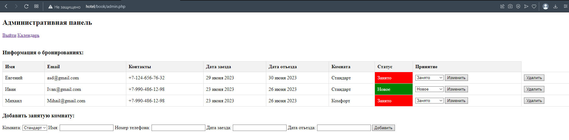
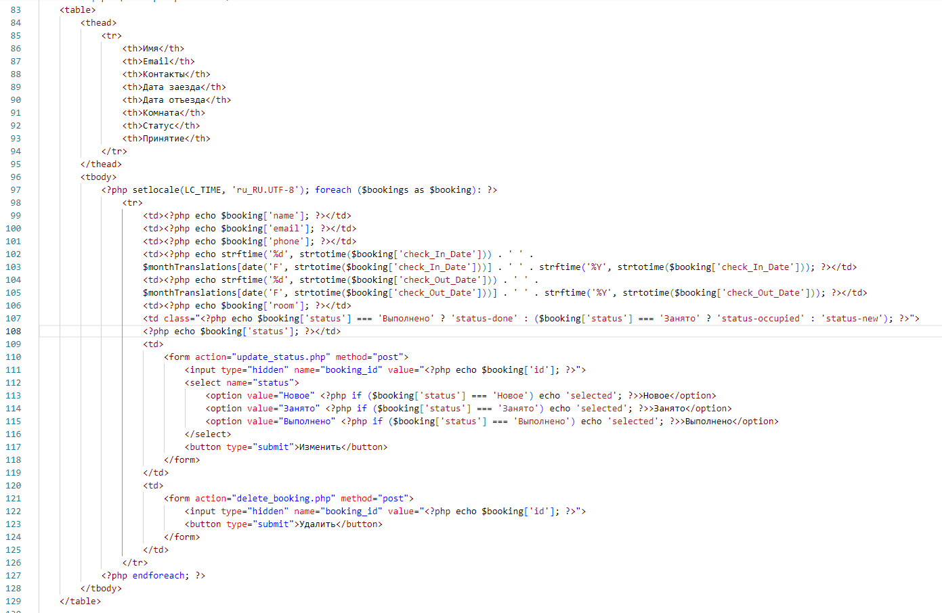
База данных

Slide 13
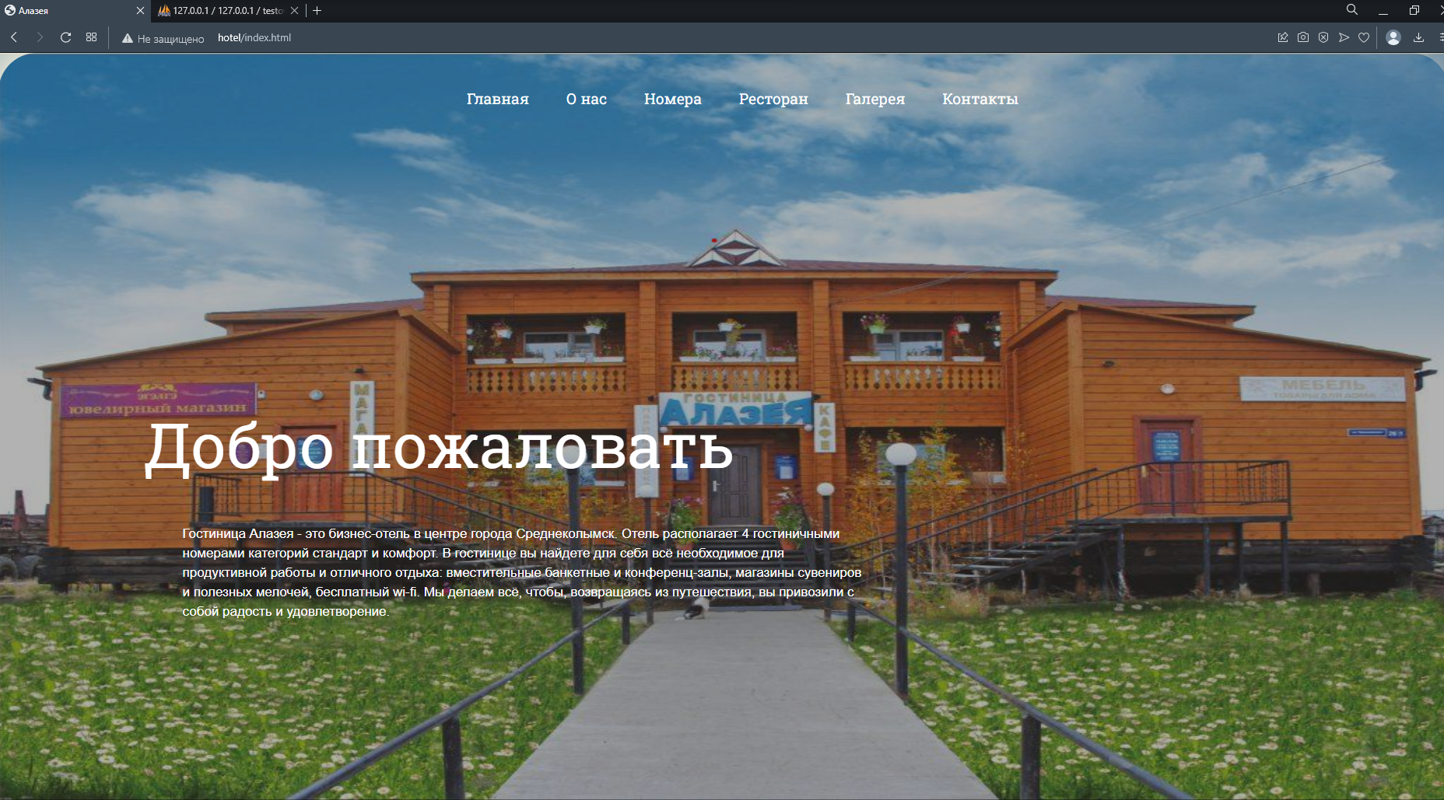
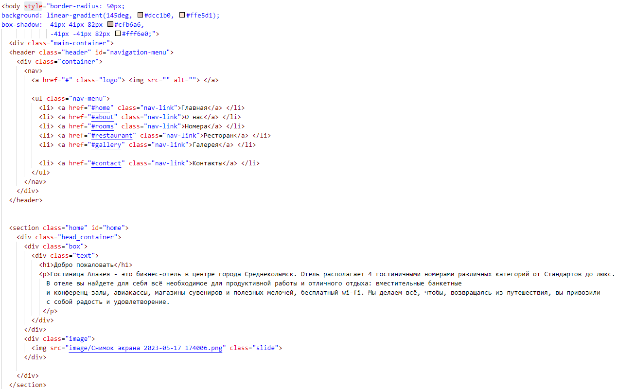
Тестирование web-сайта

Slide 14
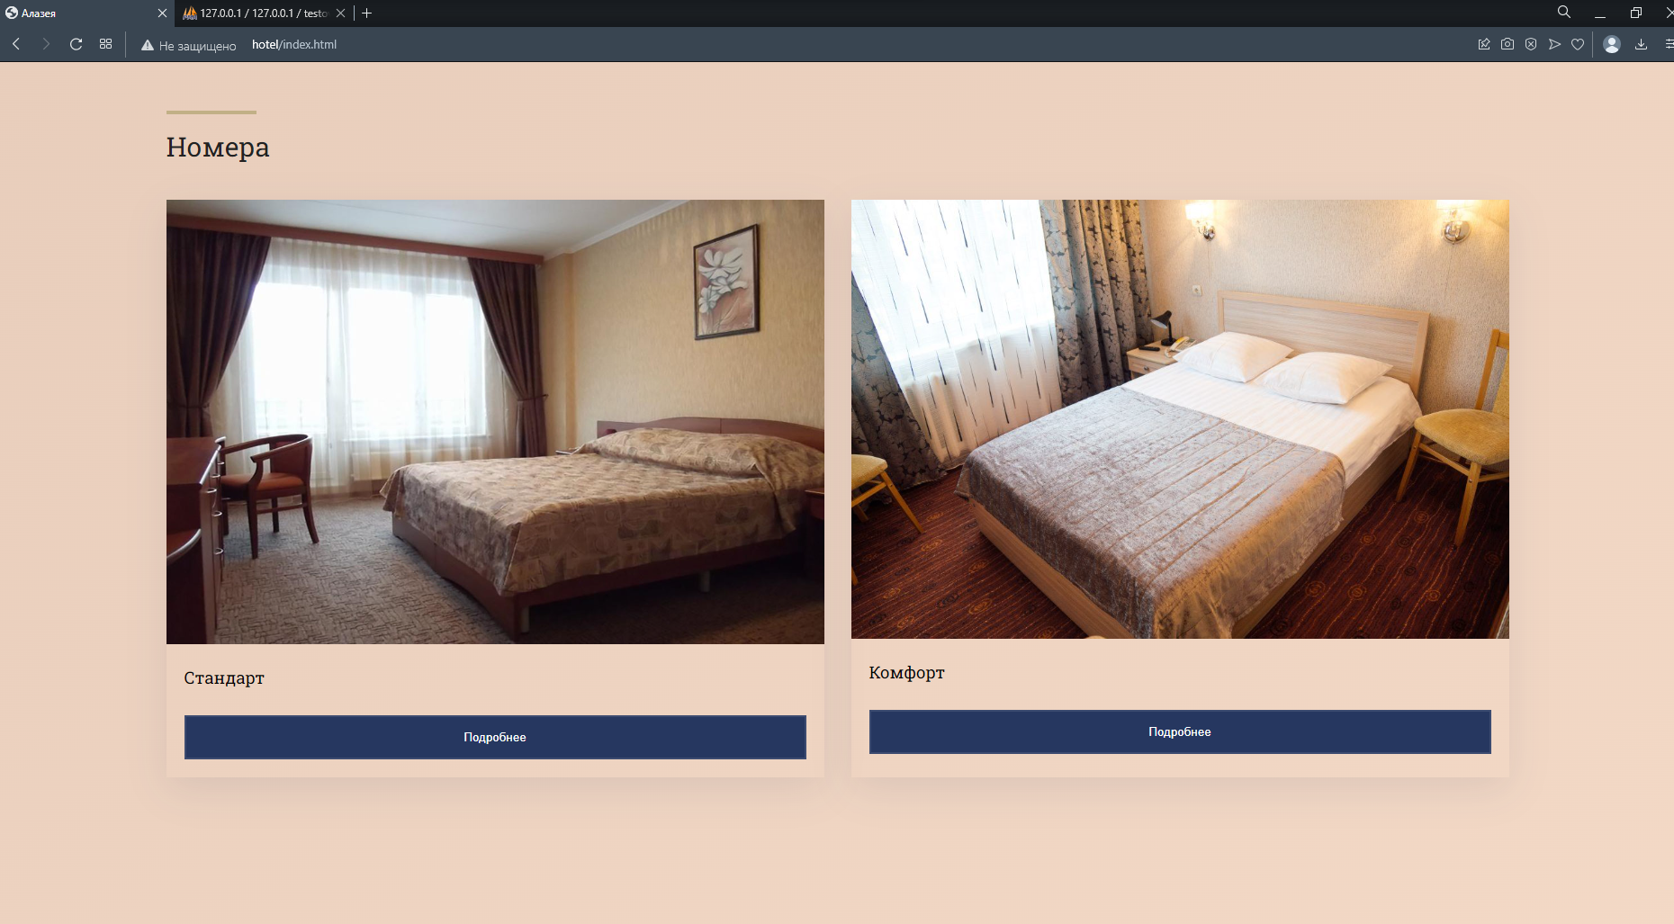
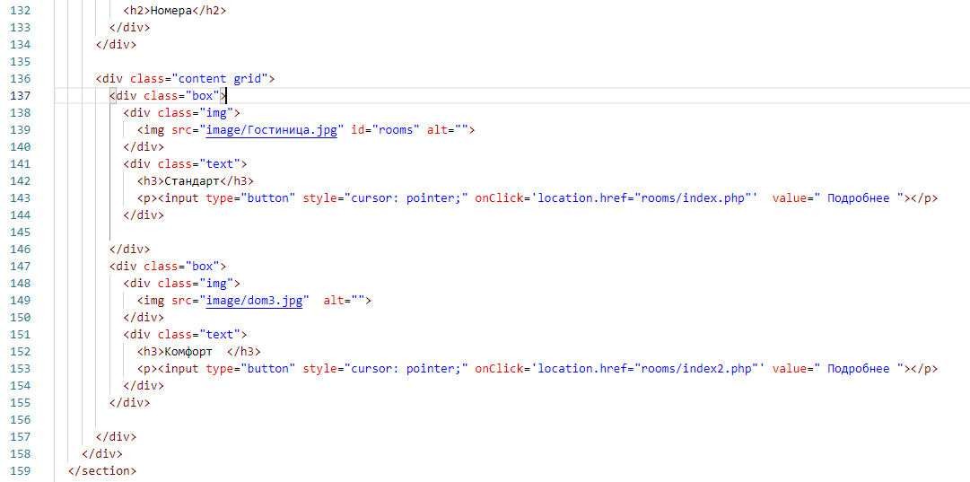
Тестирование web-сайта

Slide 15
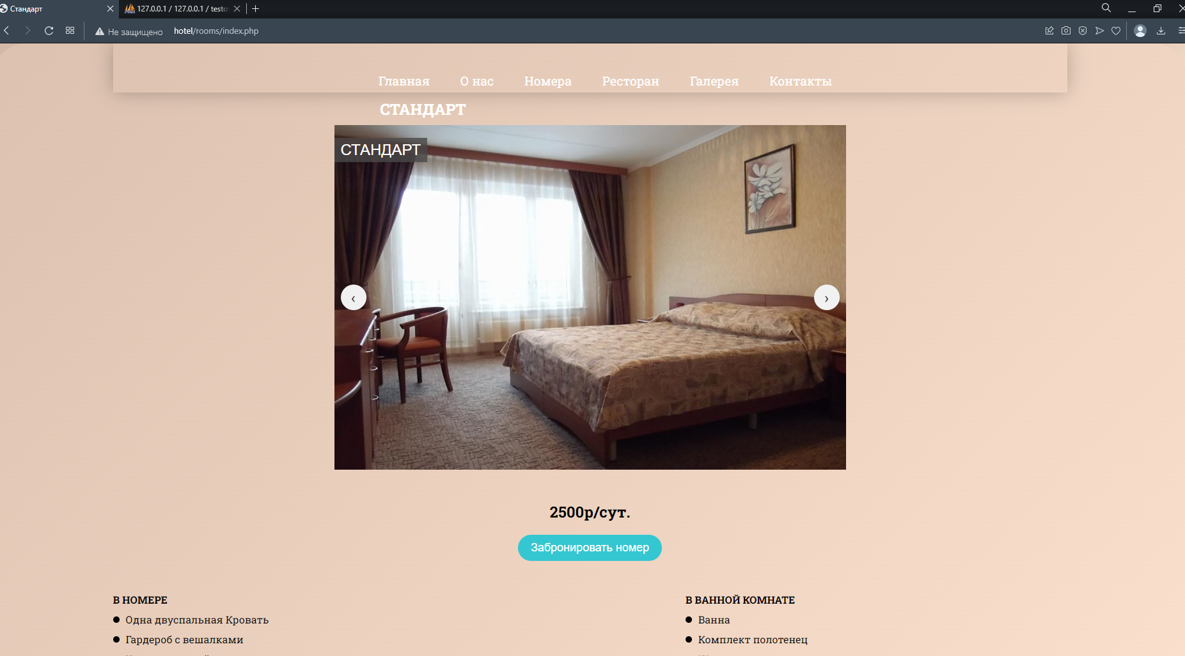
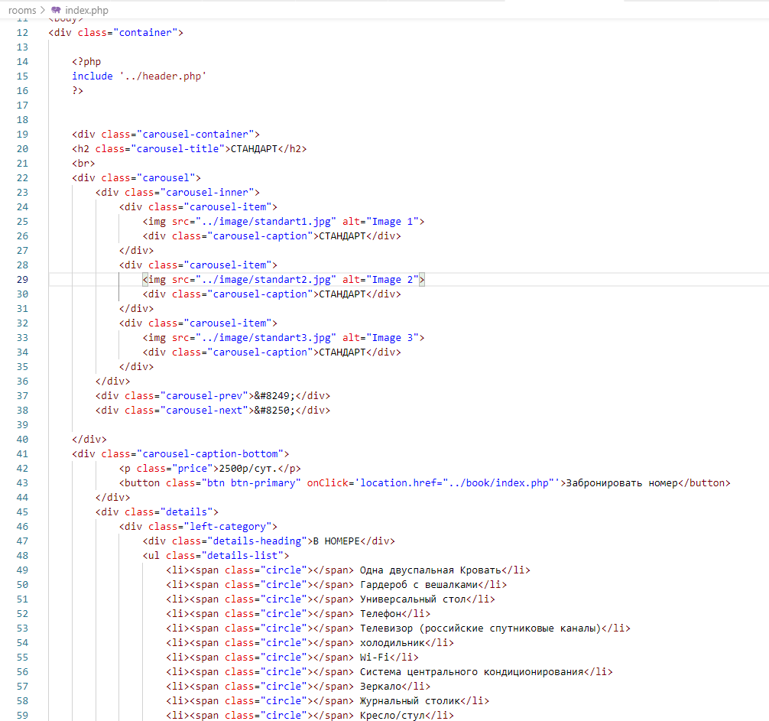
Тестирование web-сайта

Slide 16
Спасибо за внимание

